Slide 1
현대자동차 울산공장 방문예약 가이드라인
방문신청 사이트 접속
신청 정보 입력
신청완료
모바일 환경
1
2
3
4

Slide 2

※중요※
현대자동차의 경우 해당 어플리케이션을 다운로드 후 모바일에서 방문증(QR)를 발급 받아야 함
(8 페이지 참고)

Slide 3
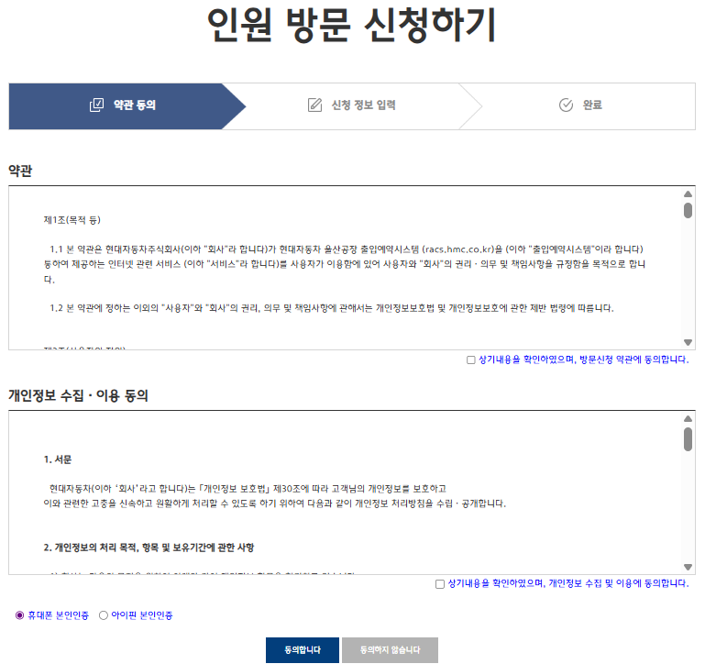
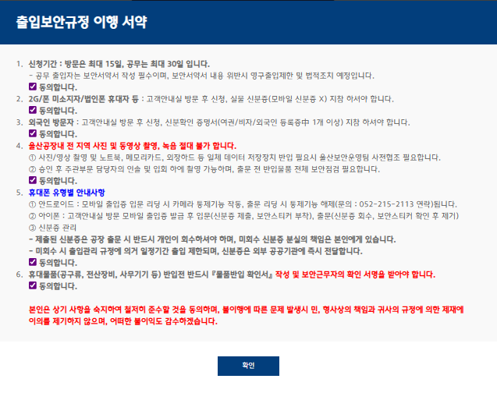
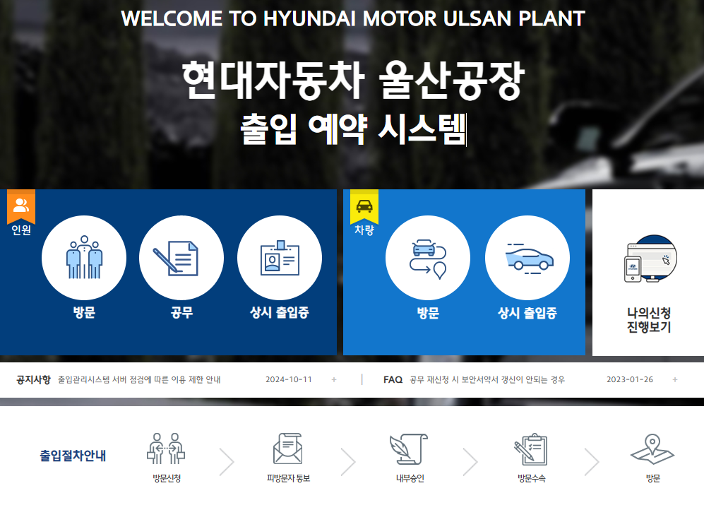
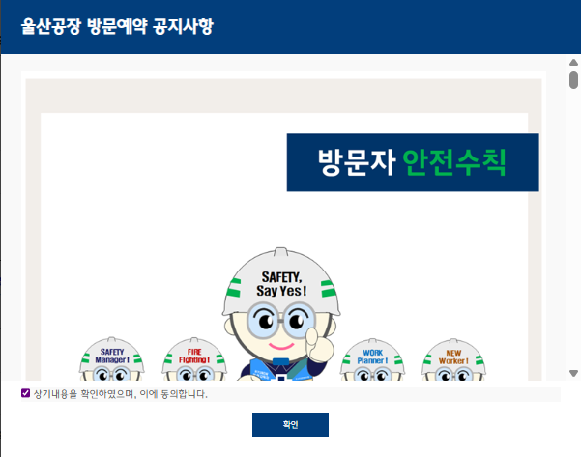
현대자동차 울산공장 방문예약 가이드라인
방문신청 사이트 접속 https://racs.hmc.co.kr/main.do
방문클릭 후 약관동의

Slide 4
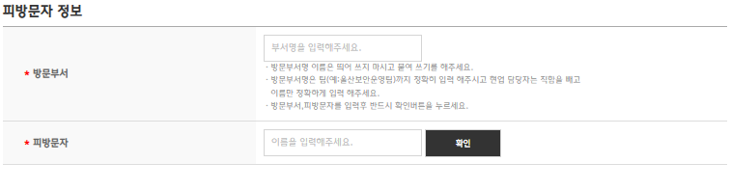
현대자동차 울산공장 방문예약 가이드라인
2. 신청 정보 입력 – 피방문자 정보 https://racs.hmc.co.kr/main.do
피방문자 신청의 경우 정확한 팀원의 명이 필요함
정보를 입력 후 확인버튼 예시) 울산건설TFT, 울산보안운영팀, 등등

Slide 5
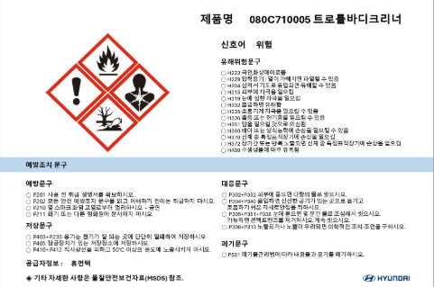

Slide 6
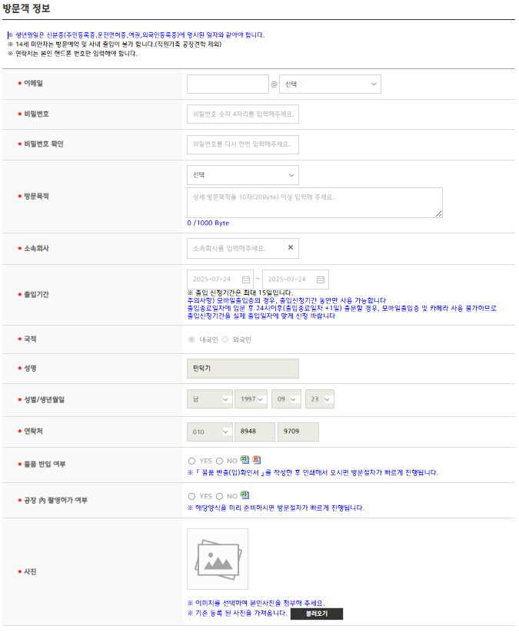
현대자동차 울산공장 방문예약 가이드라인
2. 신청 정보 입력 - 방문객 정보 https://racs.hmc.co.kr/main.do
* 이메일 - 회사에서 사용하는 이메일 입력 * 비밀번호 - 신청 후 “모바일앱” 에서 방문증을 발급 받을 때 사용할 비밀번호를 설정

Slide 7
현대자동차 울산공장 방문예약 가이드라인
2. 신청 정보 입력 - 방문객 정보 https://racs.hmc.co.kr/main.do
* 방문목적 - 목적에 맞게 선택 후 간단한 공사내용을 적음 * 소속회사 - 주식회사 이니노스 * 출입기간 - 출입 신청기간은 최대 15일입니다

Slide 8
현대자동차 울산공장 방문예약 가이드라인
2. 신청 정보 입력 - 방문객 정보 https://racs.hmc.co.kr/main.do
국적 - 설정 되어 있음 * 성명 / 생년월일 / 연락처 - 미리 설정이 되어있음 * 물품 반입 여부 - 물품 반입 여부는 모든 장비 (전동드릴, 개인노트북, 전자기기, 공사도구 등등)이 있다면 체크 후 체크박스 옆에 양식을 다운 받고 필히 작성 후 방문할 것 * 공장 內 촬영허가 여부 – 공자내에서 촬영을 해야 할 경우 체크박스 옆 양식을 다운받고 작성 후 방문할 것
*사진 – 방문자의 증명사진 or 신분증 사진을 업로드 할 것 (기존에 신청을 한상태라면 불러오기 버튼을 통해 자동으로사진을 업로드 할 수 있음) * 신청완료

Slide 9
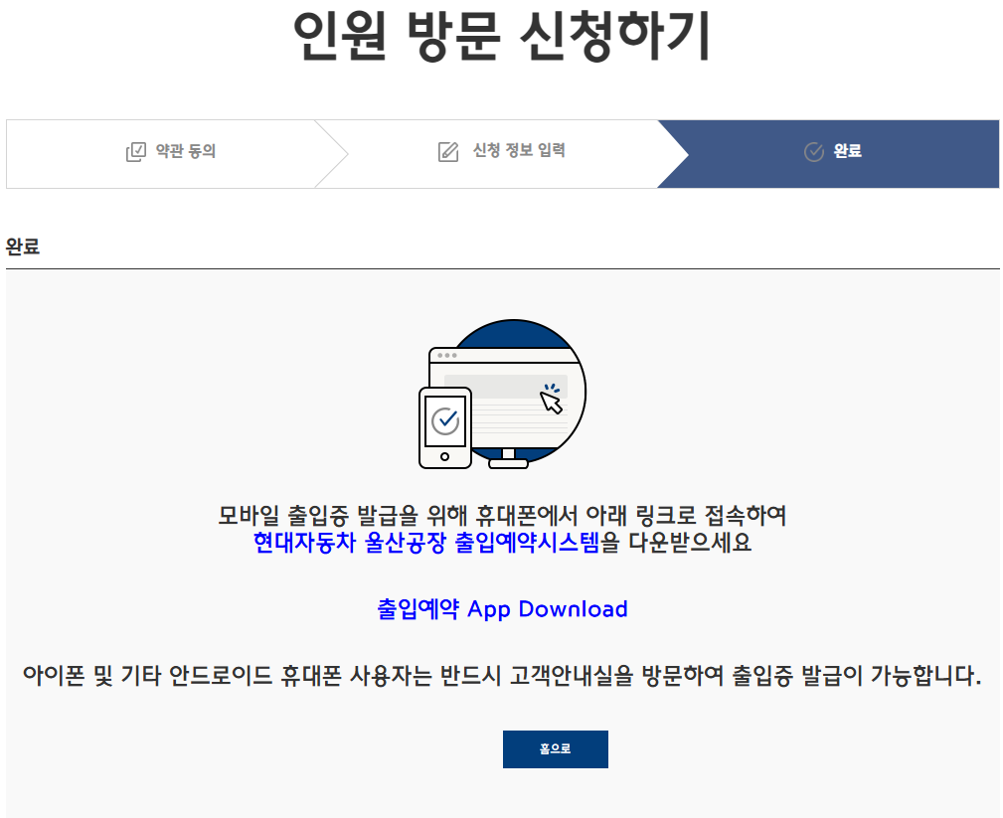
현대자동차 울산공장 방문예약 가이드라인
3. 신청완료
https://racs.hmc.co.kr/main.do

Slide 10
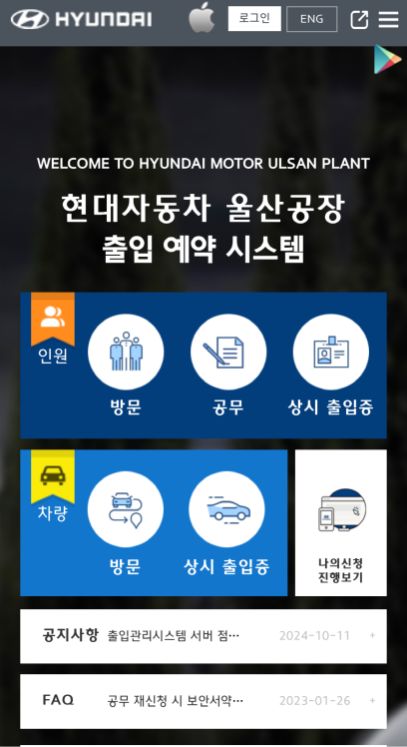

현대자동차 울산공장 방문예약 가이드라인
현대자동차 방문 앱 다운로드 방법 (모바일 화면)
https://racs.hmc.co.kr/main.do
※모바일 OS에 해당하는 아이콘 클릭※
아이콘 클릭 후 다운로드가 완료되면
바탕화면에 있는 앱을 실행 PC 환경과 똑같이 진행
예외 아이폰의 경우 권한의 문제로 설정 -> VPN 및 기기관리 -> 기업용앱 Hyundai Motor Company
클릭 후 다운로드 -> 휴대폰 재실행를 통하여 앱을 실행할 수 있습니다.

Slide 11
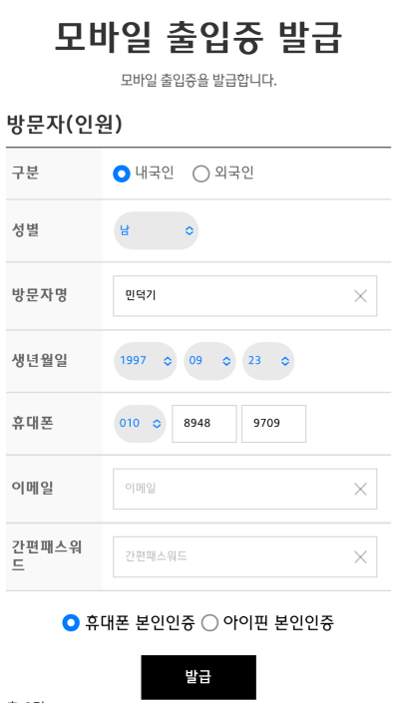
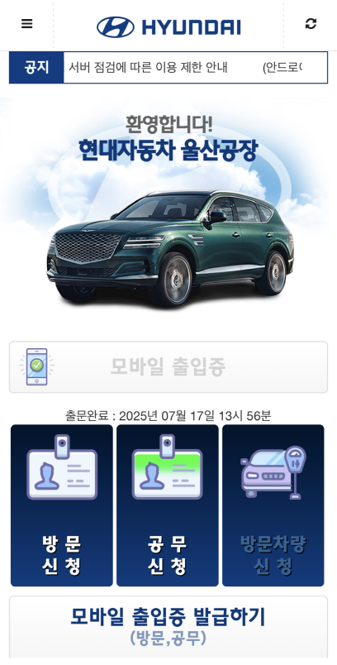

현대자동차 울산공장 방문예약 가이드라인
현대자동차 방문 출입증 발급하기 (모바일 화면)
https://racs.hmc.co.kr/main.do
모바일 출입증 발급하기 * 이메일 – 방문신청때 기입했던 이메일을 입력 * 간편패스워드 – 방문신청때 기입했던 비밀번호를 입력
※방문 시 입력했던 이메일의 여부 ※ 다음페이지 참고

Slide 12
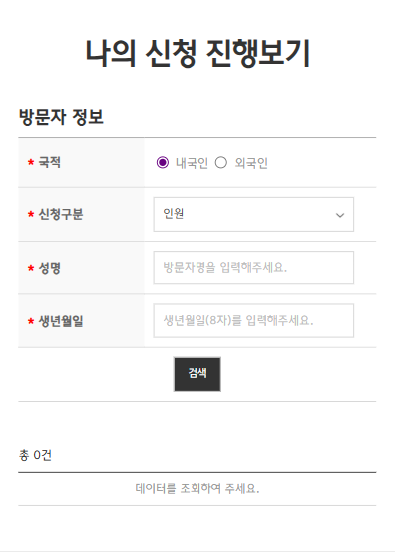
현대자동차 울산공장 방문예약 가이드라인
현대자동차 방문신청 이메일 확인 (모바일 화면)
https://racs.hmc.co.kr/main.do
모바일 출입증 발급 중 기입했던 이메일확인이 필요한 경우 표시된 아이콘을 클릭 -> 나의 신청진행보기 -> 정보입력을 통해 신청했던 이메일을 확인할 수 있음

